Slide 1

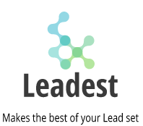
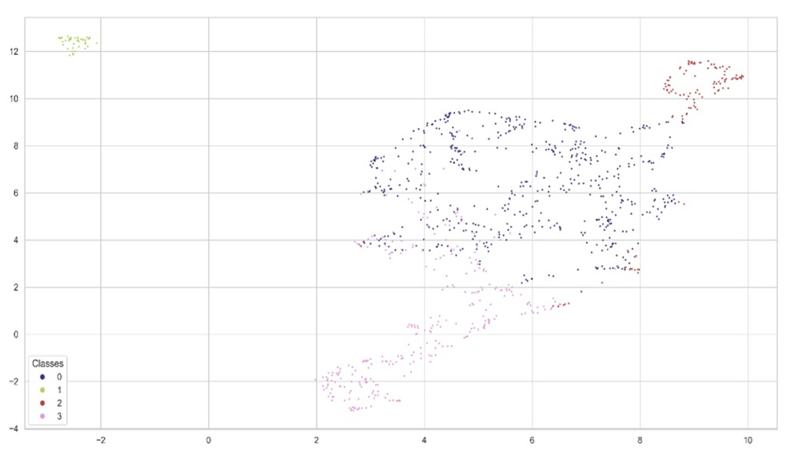
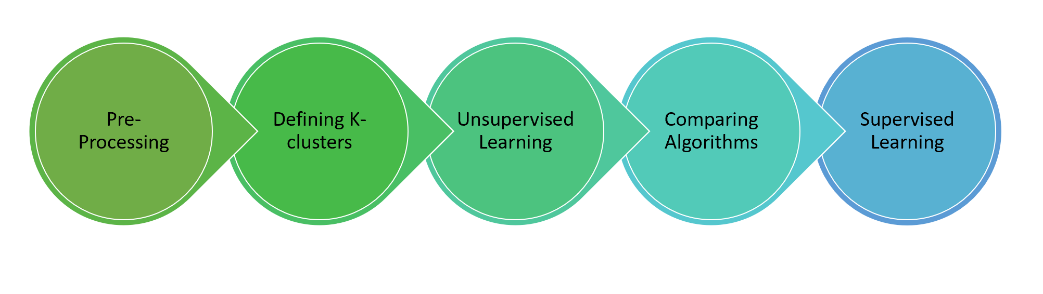
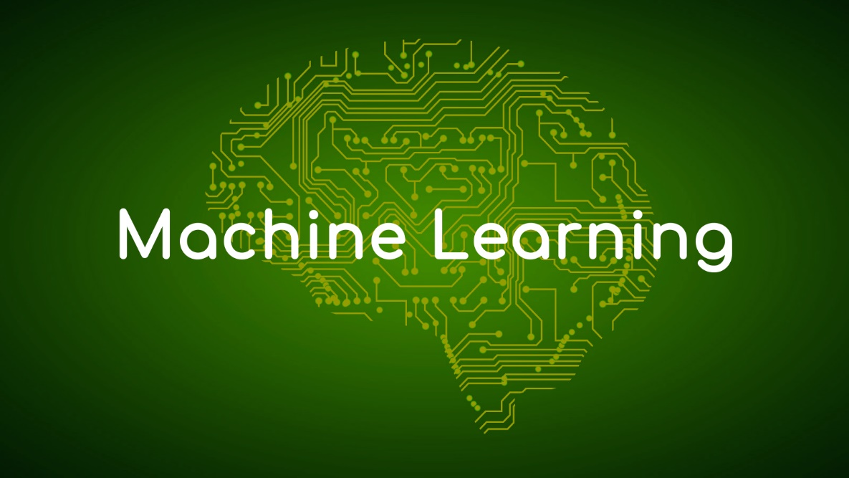





הנדסת תעשייה וניהול
דניאל לבקוביץ וטניה פילוזוף
מנחה: מר אבי עסיס
4. תוצאות
מערכת לניהול לידים באופן חכם -
Leadest
בחלק הראשון לטובת שימוש בלמידה בלתי מונחית, הגדרנו את ה-K אשכולות
השונים על ידי שיטת המרפק. בחרנו ב-K=4 כיוון שהתוצאה של פונקציית
ההפסד יצאה בה נמוכה. לפיכך, בלמידה הבלתי מונחית הלידים
מתחלקים לארבע קבוצות (כפי שניתן לראות בתמונה) באופן
די מובהק – משמע, תוצאות החלוקה על פי הפרמטרים שנקבעו
חילקו את הלידים לקבוצות באופן מוצלח.
בחלק של הלמידה המונחית המערכת מריצה סוגים שונים
של אלגוריתמים, כאשר הגבוה ביותר יצא Random Forest
עם תוצאת דיוק של 83% ולכן, בעת הפעלת האלגוריתם על
הקובץ של המשתמש - החיזוי יהיה על בסיס אותו האלגוריתם
ויחזה את הלידים ל-2 קבוצות: יימכר או לא יימכר.
1. רקע
כיום, יש המון ארגונים מתעשיית הרכב והליסינג (חברות פרטיות ועד ארגונים גדולים), שאופן ביצוע מכירת ליסינג לרכבים מתבצעת בשיטה מיושנת.
משמעות הדבר היא שאנשי המכירות השונים מתקשרים ללידים אשר השאירו פרטים בפלטפורמות השונות בשיטת פיפ"ו (First In First Out) בשביל לבצע את המכירה. פעמים רבות משאבים מתבזבזים על לידים שלא מתממשים.
2. מטרות
בניית מערכת המלצה חכמה שתאפשר לאנשי מכירות לנהל לידים פוטנציאליים בצורה יעילה ולחזות אילו לידים בעלי ההסתברות הגבוהה ביותר להפוך למכירה.
ההמלצה תעשה על ידי שני סוגים שונים של אלגוריתמי למידת מכונה, למידה מונחית ולמידה בלתי מונחית - יתרון אשר מקנה למערכת ייחודיות ומורכבות.
לצד מיון ודירוג הלידים, המערכת מציגה Dashboard המכיל גרפים המסייעים בניתוח הלידים והמכירות בכדי שמנהלי הסניף יוכלו לקבל תמונה מלאה של המכירות ומה הם הפרמטרים החשובים ביותר של ליד להיהפך למכירה ממשית.
5.סיכום ומסקנות
פרויקט זה כלל בתוכו שלבים רבים לטובת בניית המערכת ועירב בתוכו שילוב של עולמות למידת המכונה יחד עם בניית אתר והתממשקות ל-API.
לאחר סקירת המצב הקיים בארץ ובחו"ל, תוך הגדרת בעלי העניין, הצלחנו לאפיין את מטרת, יעדיי ומדדי הפרויקט ובחרנו בחלופה המועדפת להקמת המערכת - פיתוח עצמאי תוך שימוש בחבילות חינמיות בתכנות בשפת הקודPython תוך התאמה לדרישות הפונקציונליות, לזמן והעלות הנדרשים לפרויקט.
סקירת הספרות אפשרה להעמיק בחלופות המגוונות בעולם התכנות על מנת לבנות את המערכת והאתר והסקנו כי בעזרת שימוש ב-Python כשפת תכנות, תוך כדי שילוב של תכנות מונחה עצמים נוכל לבנות מערכת דינמית עבור המשתמש.
כמו כן, שפת הפיתוח של בניית האלגוריתמים השונים הינהPython המהווה שחקן ראשי בעולם ה-Data Science וכוללת בתוכה אפשרויות רבות של למידת מכונה.
בנוסף הצלחנו ליצור דאשבורד ייעודי למנהל המכירות בשביל לנתח אילו לידים הפכו למכירה, וגם לנתח את הלידים באופן כללי לפני שאנשי המכירות ינסו לבצע מכירה.
3. שיטות
Preprocessing - תהליך מקדים בלמידת מכונה שבו נבצע עיבוד מקדים של הנתונים הכולל ניקוי דאטה, וטרנספורמציה אשר יאפשרו גילוי של מידע לא רלוונטי העלול לגרום לשיבושים והחלטות שגויות בעיבוד הנתונים הסופי.
Unsupervised Learning- שימוש באלגוריתם K-prototypes המשלב עמודות נומריות וקטגוריאליות ועל ידי שימוש בחלוקה למרכזי אשכולות, מחלק את הדאטה למספר האשכולות שנבחרו על פי "שיטת המרפק".
Supervised Learning- המערכת מפעילה מספר אלגוריתמים שונים: רגרסיה לוגיסטית, עץ החלטה, ו-Random Forest שבסופם מתקבלות תוצאות הדיוק - והאלגוריתם אשר קיבל את הניקוד הגבוה ביותר נבחר לטובת חיזוי הלידים.
פיתוח מערכת אינטראקטיבית למשתמש בשימוש בשפת הפיתוח Python וחבילות של Flask וכוללת DB והתממשקות ל-Google API שמאפשרים להעלות את הקבצים לענן שיתופי ולשלוח מיילים ללקוח.

